Slide 1
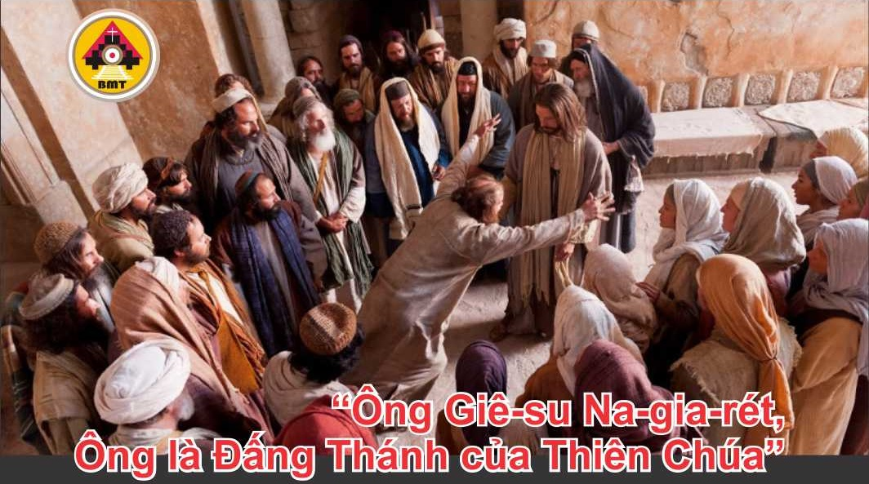

THỨ BA TUẦN XXII THƯỜNG NIÊN C

Slide 2

Lạy Chúa, xin thương tôi, vì tôi ân cần kêu van Chúa suốt ngày; Lạy Chúa, vì Chúa nhân hậu, khoan dung và giàu lượng từ bi đối với những ai kêu cầu Chúa.
Ca nhập lễ

Slide 3

Bài Đọc 1: 1 Tx 5, 1-6. 9-11
“Người đã chết vì chúng ta, để chúng ta cùng được sống với Người”.
Trích thư thứ nhất của Thánh Phaolô Tông đồ gửi tín hữu Thêxalônica.

Slide 4
Ðáp: Tôi tin rằng tôi sẽ được nhìn xem những ơn lành của Chúa trong cõi nhân sinh.
Đáp Ca:
Tv 26, 1. 4. 13-14

Slide 5
Alleluia, alleluia! – Ai giữ lời Chúa Kitô, thì quả thật tình yêu của Thiên Chúa đã tuyệt hảo nơi người ấy. – Alleluia.

Slide 6
Phúc Âm: Lc 4, 31-37

Slide 7


Slide 8
Lạy Chúa, vĩ đại thay lòng nhân hậu Chúa, lòng nhân hậu Ngài dành để cho những ai kính sợ Ngài.
Ca hiệp lễ

Slide 9
Ca Kết Lễ

Slide 10
THỨ BA TUẦN XXII THƯỜNG NIÊN C

